Slide 1
108創造力資優
2019-0701
趙和修

Slide 2
上課之前
上課時間09:00-12:00，每40分鐘休息20分鐘。 09:00-09:40 10:00-10:40 11:00-11:40
程式有問題，請先問同組的同學，無法解決再問老師。
電腦有問題請先舉手，等老師叫你再說話。 (若是身體不舒服或想上廁所，可直接跟老師說，不用等)

Slide 3
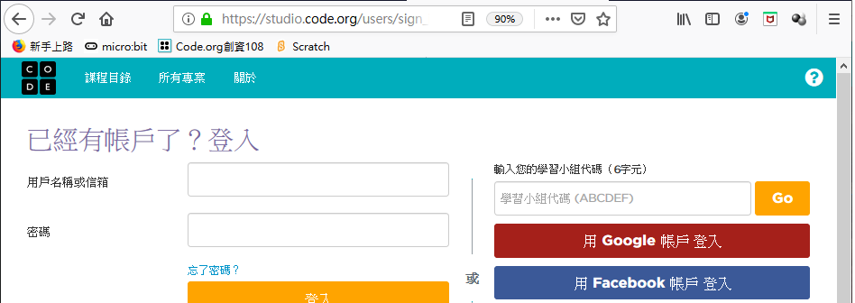
Code.org登入
或是直接輸入https://studio.code.org/sections/JSYDLP
JSYDLP

Slide 4
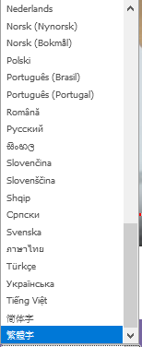
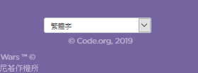
Code.org (在家自學)
Code.org登入班級後 1.點選名字 2.點選通關圖片 3.點選登入(黃底白字)
4.語言變更在網頁的最下方
X
O

Slide 5
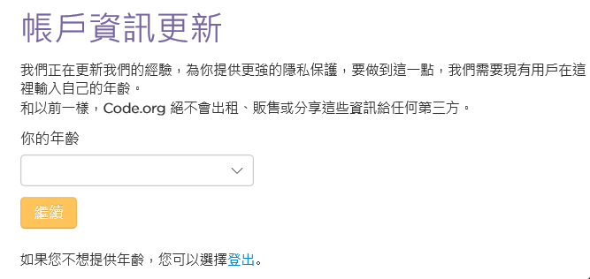
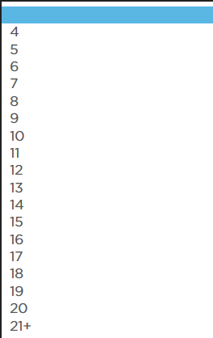
第1次登入請點選年齡

Slide 6
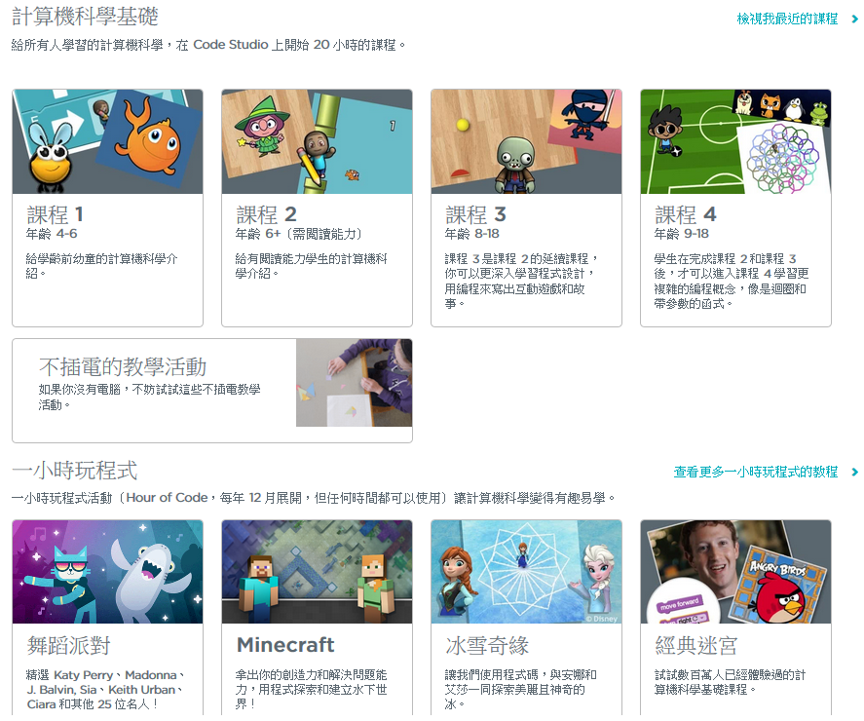
Code.org課程
如果有空可以試試能否完成這2個課程
如果已經有code.org帳號， 可以用原帳號登入來，在此輸入JSYDLP加入學習小組。

Slide 7
Code.org課程1內容

Slide 8
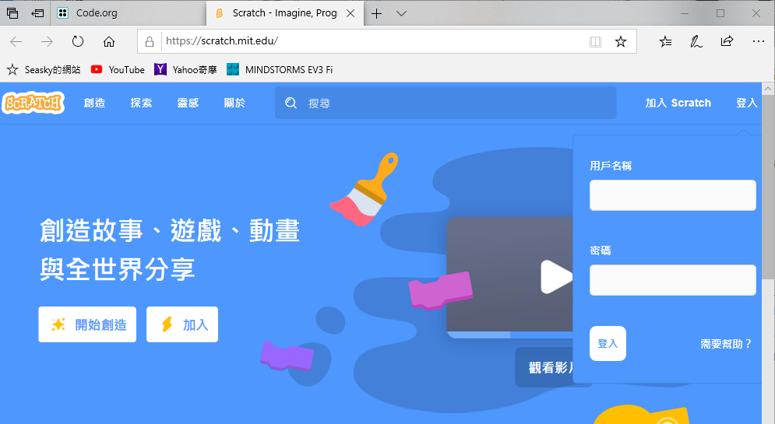
scratch介紹
網站登入https://scratch.mit.edu/
版面介紹 創造、探索、靈感、關於、搜尋

Slide 9
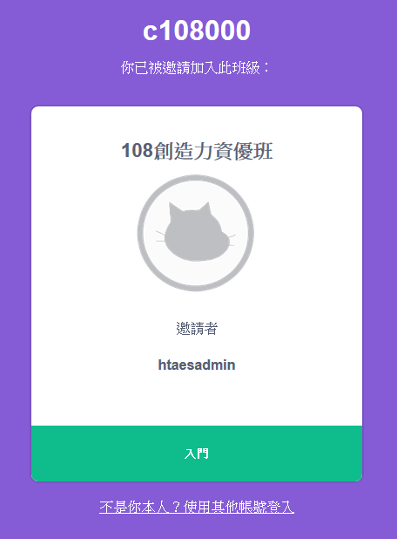
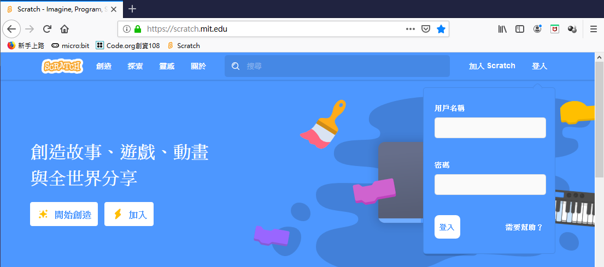
scratch簡介
第1次登入，確定帳號後
點選”入門”
網站(https://scratch.mit.edu/)
登入帳號、密碼

Slide 10
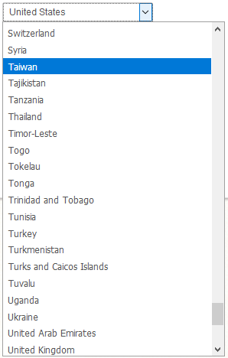
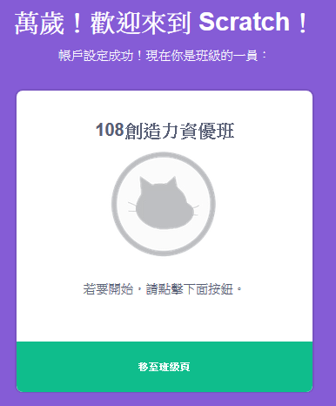
第1次登入設定基本資料

Slide 11
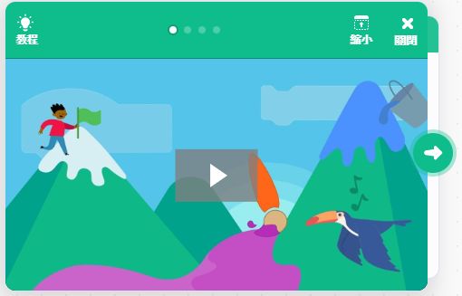
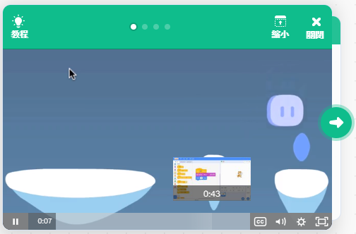
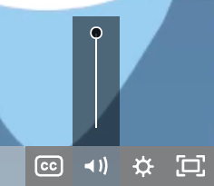
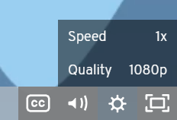
Scratch教程
教程位置： 首頁->靈感->教程 創造->教程
點選播放後可調整大小、音量即顯示語言

Slide 12
scratch介紹-請參考書籍
版面介紹：舞台、角色 (程式、背景與造型、音效)
第1個小程式 新增角色、編輯角色

Slide 13
存檔與分享
線上編輯版：
專案名稱：01XXX，01是第幾個作業，XXX是姓名。
分享到官網(網路、雲端，學校或家裡皆可使用) 分享：可讓別人觀看，所以交作業一定要先分享，分享前先儲存 分享之後，再到『我的東西』，將程式『加入到』指定的創作坊。 創作坊就是作業區。
儲存後會消失， 若有修改會再顯示。

Slide 14
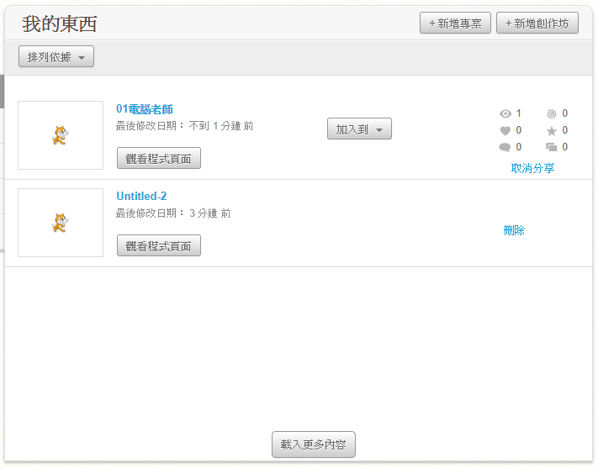
交作業- 加入到創作坊
創作坊
有分享
沒有分享
若要刪除，必須「取消分享」

Slide 15
交作業-加入到創作坊
作業交了之後，還是可以繼續修改
萬一作業交錯了，請到該『創作坊』，程式的右上角，按下「X」刪除。
刪除只是不交作業，檔案(專案)不會刪除。

Slide 16
第1個作業-警察抓小偷
角色：自訂2個角色(例如警察、小偷)
背景：自訂
規則： 角色1(小偷)：不斷的定位到滑鼠游標(鼠標)。 角色2(警察)：不斷的面朝角色1，移動1點。
作業請交到：01警察捉小偷

